Slide 1
عمل تطبيقي لطلبة سنة أولى ماستر تخصص مؤسسات مالية الافواج 1 2 و 3
ا . موفق نورالدين

Slide 2
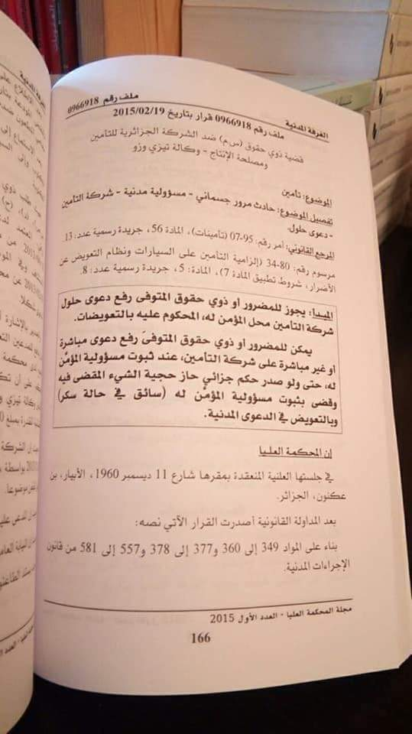

Slide 3
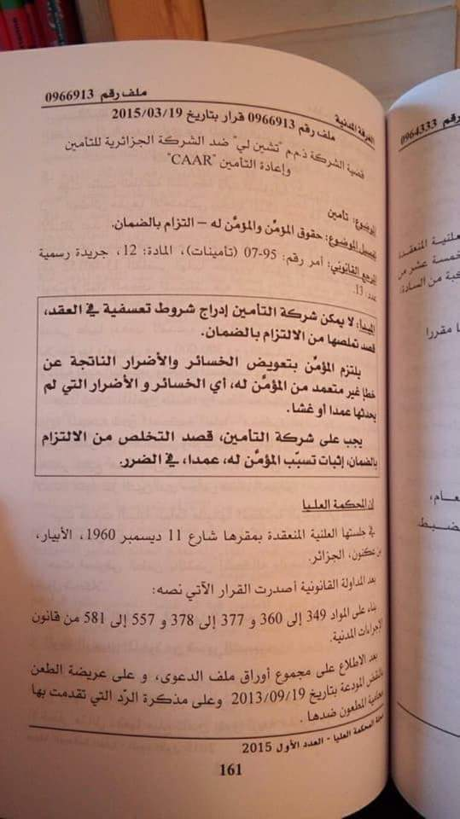

Slide 4
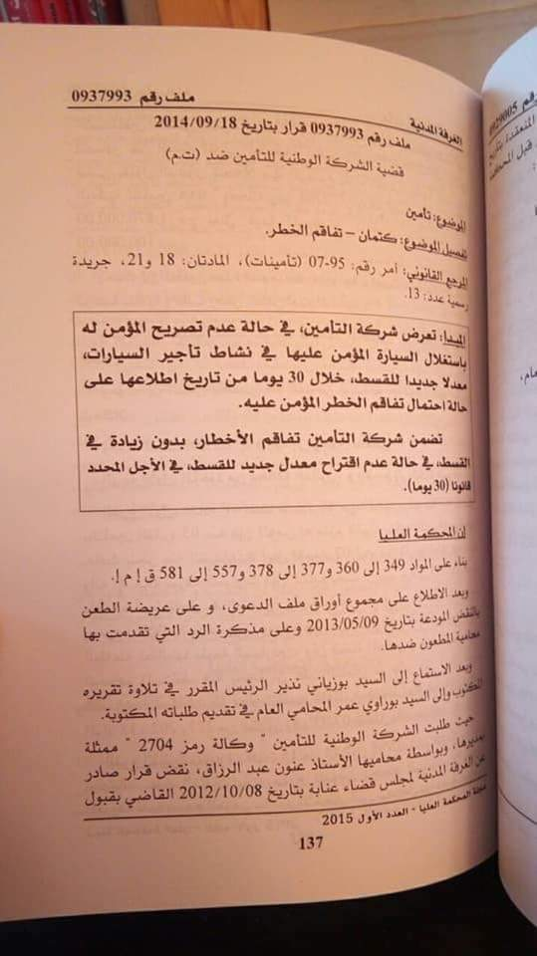

Slide 5
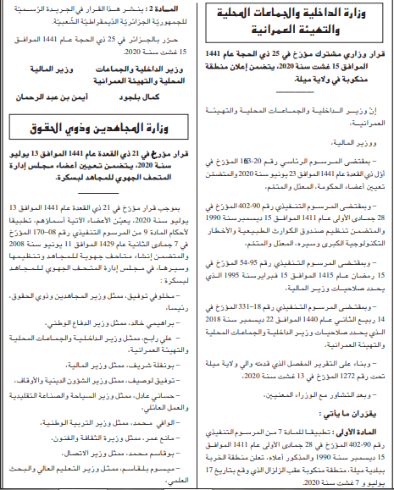

Slide 6
المطلوب
1 بعد دراستك لمبادئ الاجتهاد القضائي في مادة التامينات ، علق على احد القرارات
2 بعد تفحصك للقرار الوزاري المشترك الصادر في أوت 2020 و الذي اعلن عن منطقة الخربة منطقة منكوبة ، على ضوء دراستك لقانون التامين هل لهذا القرار علاقة بالتأمين ام لا؟ مع التعليل.
3 يرجى ارسال الاعمال على الايميل الاتي
nouri199191@gmail.com

